Slide 1
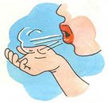
Муниципальное автономное дошкольное образовательное учреждение города Тюмени детский сад №3
Здоровьесберегающие технологии в образовательной деятельности дошкольника
«Дыхательная гимнастика»

Slide 2
Почему дыхательная гимнастика нужна?
Дыхательные упражнения способствуют насыщению кислородом каждой клеточки организма.
Умение управлять дыханием способствует умению управлять собой.
Правильное дыхание стимулирует работу сердца, головного мозга и нервной системы, избавляет человека от многих болезней, улучшает пищеварение.

Slide 3
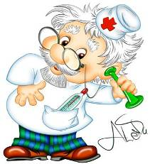
Требования к проведению дыхательной гимнастики:
не заниматься в пыльном, непроветренном, или сыром помещении;
температура воздуха должна быть на уровне 18-20 С;
одежда не должна стеснять движений;
не заниматься сразу после приема пищи;
не заниматься с ребенком, если у него заболевание органов дыхания в острой стадии.

Slide 4
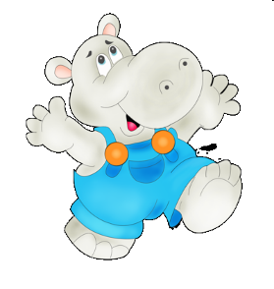
Упражнения для дыхательной гимнастики
Бегемотик.
ИП: лежа или сидя. Ребенок кладет ладонь на область диафрагмы и глубоко дышит. Вдох и выдох производится через нос Упражнение может выполняться в положении сидя и сопровождаться рифмовкой: Сели бегемотики,
потрогали животики.
То животик поднимается (вдох),
То животик опускается (выдох).

Slide 5
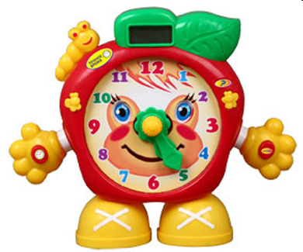
Упражнения для дыхательной гимнастики
Часики.
ИП: стоя, ноги слегка расставить, руки опустить. Размахивая прямыми руками вперед и назад, пропевают на одном дыхании «тик-так».

Slide 6
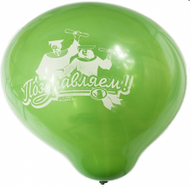
Упражнения для дыхательной гимнастики
Надуй шарик.
ИП: ребёнок сидит или стоит. «Надувая шарик» широко разводит руки в стороны и глубоко вдыхает, затем медленно сводит руки, соединяя ладони перед грудью и выдувает воздух – ффф. «Шарик лопнул» - хлопнуть в ладоши, «из шарика выходит воздух» - ребенок произносит: «шшш», вытягивая губы хоботком, опуская руки и оседая, как шарик,
из которого выпустили
воздух.

Slide 7
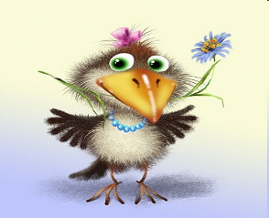
Упражнения для дыхательной гимнастики
Ворона.
ИП: ребёнок стоит прямо, слегка расставив ноги и опустив руки. Вдох - разводит руки широко в стороны, как крылья, медленно опускает руки и произносит на выдохе:
«каррр»,
максимально растягивая
звук [р].

Slide 8
В работе с детьми дошкольного возраста дыхательная гимнастика может быть использована в различных режимных моментах:
На занятиях оздоровительного характера;
Как часть физкультурного занятия или отдельные дыхательные упражнения на физкультурном и музыкальном занятиях после нагрузки;
В утренней гимнастике;
После оздоровительного бега;
После дневного сна в сочетании с физическими упражнениями;

Slide 9
В работе с детьми дошкольного возраста дыхательная гимнастика может быть использована в различных режимных моментах:
В закаливающих мероприятиях;
На занятиях по логоритмике;
В любой двигательной деятельности детей (между подвижными и спортивными играми на прогулке в зависимости от ситуации, времени года, состояния детей);
В домашних условиях.

Slide 10
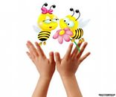
Спасибо за внимание!

